Slide 1
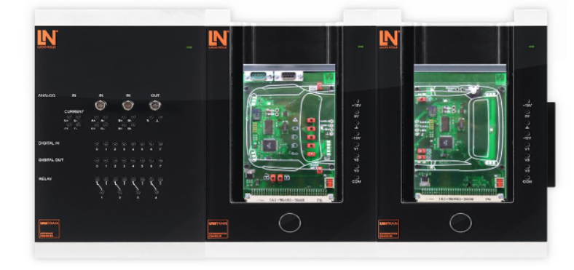

Slide 2
ברוך הבא לקורס UniTrain CAN bus. מאת חברת איטק, נציגת לוקאס נולאה בישראל LUCAS-NÜLLE מקווה שיהיה לך כיף ותהנה מהלימוד דרך קריאה, צפיה באנמציות ,סרטוני הווידאו וביצוע הניסויים. הדפים הבאים מספקים לך ליווי ותמיכה בקורס ובציוד הנדרש.

Slide 3
בכלי רכב מודרניים, התקשורת בין יחידות השונות ממלאת תפקיד מרכזי. השימוש ההולך וגדל של האלקטרוניקה ברכבים לא רק מגביר את הדרישה לחיווט, אלא גם התרחבות בכל תחומי היישום החדשים. בדגש את ההיבטים הקשורים לבטיחות, כמו גם בתחום המולטימדיה. על מנת לענות על הדרישות, באזורים אלה בפרט, פותחו מגוון של מערכות שונות של תקשורת. בולטת מכולם זו CANBUS
Controller Area Network bus

Slide 4
תוכן הדרכה
מבוא לנושא מערכות הbus – רקע כללי והיסטוריה?
שימושי הCAN bus - באילו מערכות ומתי ?
מבט מפורט על תקן הCAN -מבנה חבילה מידע.
טופולוגיה של CAN bus – רשת מידע ברכב.
יסודות הטכנולוגיה הדיגיטלית - מערכות מספר
המרה של שיטות כתיבת מידע דיגיטאלי.
ניסויים מעשיים (כולל הדמיה של התקשורת) באמצעות CAN bus מוניטור (כולל אבחון וזיהוי רכיבים)
איתור תקלות בCAN bus – ע"י בקר אלקטרוני חכם במערכת

Slide 5
תנאים מוקדמים תוכן הקורס מתואר בפירוט רב, אך באופן שניתן להבנה. יחד עם זאת, להבנת הנושא יהיה כדי (לא חייב) לרכוש ידע בנושאים הבאים: יסודות הנדסת חשמל (חוק אוהם, רכיבים פסיביים ואקטיבים, ...) יכולת להשתמש במולטימטר ואוסצילוסקופים בפשטות. ידע של טכניקות למדידת זרם, מתח והתנגדות.

Slide 6
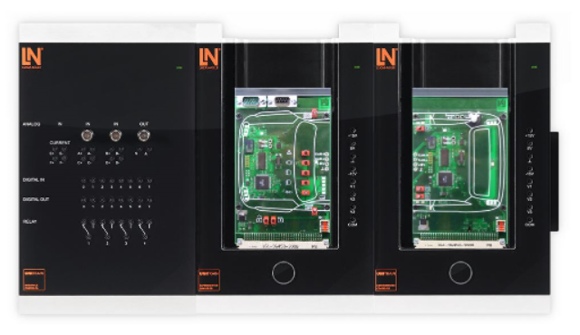
ציוד הקורס מערכת הלימוד של לוקאס נולאה נחשבת מהטובות בעולם, וכוללת בתוכה מספר רב של מכשרי בדיקה: ספק כוח AC/DC חד ותלת פאזי, רב מודד 4 ערוצים, משקף אותות 4 ערוצים, מחולל אותות עם איפנונים (AM/FM), מוניטור תקשורת CAN/LIN, לוגיק אנלייזר, מד הספק, ממסרי בקרה.
1
3
4
CO4203-2A | עמדה ראשית UniTrain
CO4203-2B | מערכת ניסוי הרחבה כפולה
SO4203-5C | UniTrain-כרטיס CAN-Node I
SO4203-5D | UniTrain-כרטיס CAN-Node II
CO4203-2J | כבלים וג'מפרים UniTrain
1
2
3
4
2
2

Slide 7
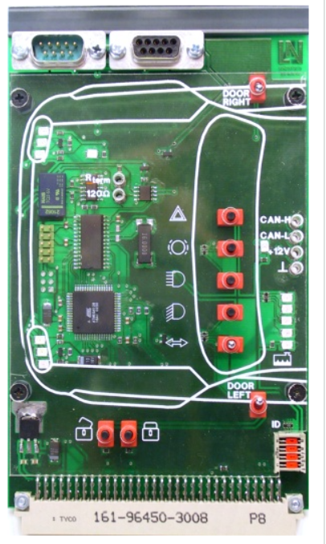
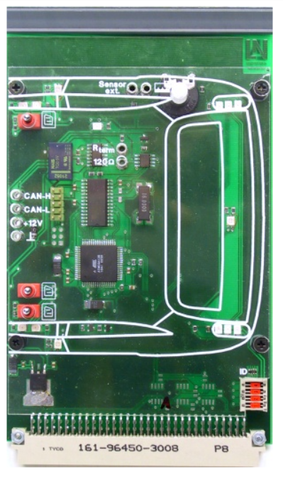
איזה מערכות קיימות בכרטיסי הלימוד
נוריות חיווי שמאלה / ימינה (איתות)
אורות דרך (קרן נמוכה)
אורות גבוהים (קרן גבוהה)
אורות בלימה
אורות מצוקה
פתיחה מדומה של דלתות המכונית
תאורה פנימית
נעילה מרכזית - פתיחה/נעילה

Slide 8
בכל פעם שפקודה מופעלת, נוצרת הודעת תקשורת בפרוטוקולCAN שמפעילה פעולות מתאימות בצומת וכך הלאה. החיבור בין שני הכרטיסים מתבצע ע"י 4 כבלים תכונת הדמיית התקלות מייצרת שגיאות ספציפיות במעגל על מנת להדגים את ההשפעה של הפרעה על CAN bus.
עקרון פעולת המערכת
CAN-L CAN-H GND 12V

Slide 9
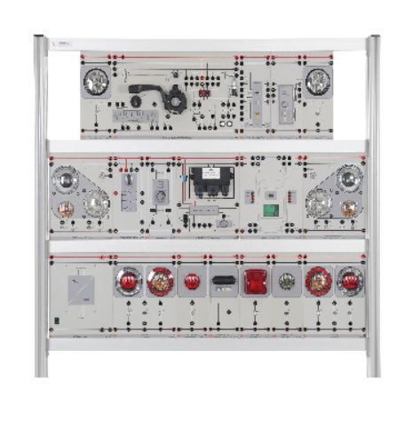
ההרחבות
"ממשק תאורהCO3216-3F
ממשק התאורה הוא צומת CAN נוספת המצויד ביציאות הספק עבור הפעלה ממשית של רכיבי התאורה. התקן זה מתוכנת כך שהוא מאפשר שליטה על הפלט באמצעות CANbus כחלק מקורס UniTrain

Slide 10
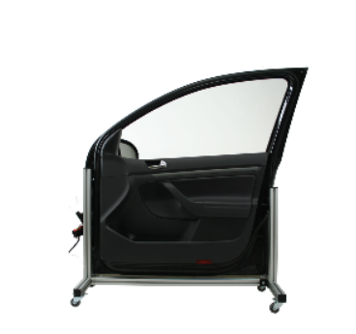
ההרחבות
דלת הנוסע הקדמי SO3216-2Y
זוהי הדלת הקדמית המקורית של פולקסווגן גולף המתקשרת עם שאר רכיבי הרכב באמצעות CAN bus.
המערכת יכולה להתחבר למערכת UniTrain כדי ליצור רשת CAN הכוללת שלוש יחידות בקרה.
כרטיס בקרת אלמנטרי הניסוי וצג הCAN יכולים לשמש לשליטה על הפונקציות של הדלת.
צג הCAN מאפשר גם ניתוח של זרימת הנתונים

Slide 11
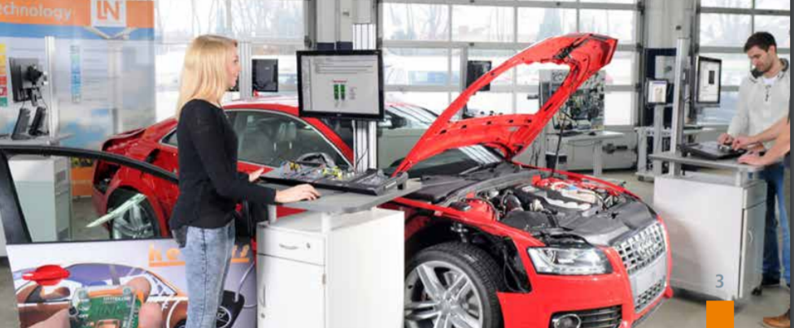
ביצוע ניסויים
כעת נסקור את ציוד הבדיקה שישמש אותנו בניסויים, עקבו אחרי ההוראות בתשומת לב

Slide 12
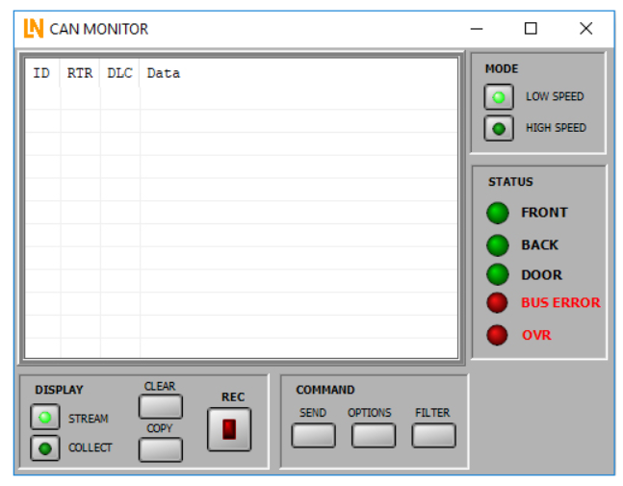
צג CAN
צג ה-CAN יכול להציג הודעות שהתקבלו דרך הbus של מערכת ההדרכה.
בדומה לניתוח לוגי שבשימוש במערכות אבחון מודרניות של CANbus.
צג הCAN מחובר ישירות לשני הכרטיסים באמצעות חיבור התוסף ב - UniTrain Experimenter. (לכן, אין צורך לחברו ל - ANALOG IN.)
צג הCAN נפתח מהתפריט תחת "Instruments" > "Measuring Devices" > "CAN monitor" בשורת התפריטים בחלק העליון של המסך
כל הניסויים צריכים להתבצע במצב "מהירות נמוכה".
ניתן לבחור זאת באמצעות שדה "MODE" של בצג הCAN.

Slide 13
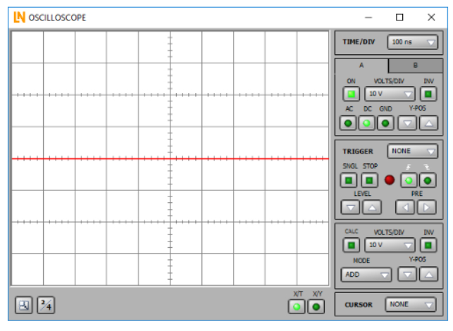
האוסצילוסקופ תמיד צריך להיות במצב X/T בכל פעם שהאוסילוסקופ מופעל, השתמש בהגדרות הבאות: הפעל מערוץ A הפעל פונקצית בעליית שעון Rising edge אין צורך בכפתורי SINGLE STOP טרום הפעלה Pre-triggeצריך להיות מוגדר "0%"

Slide 14
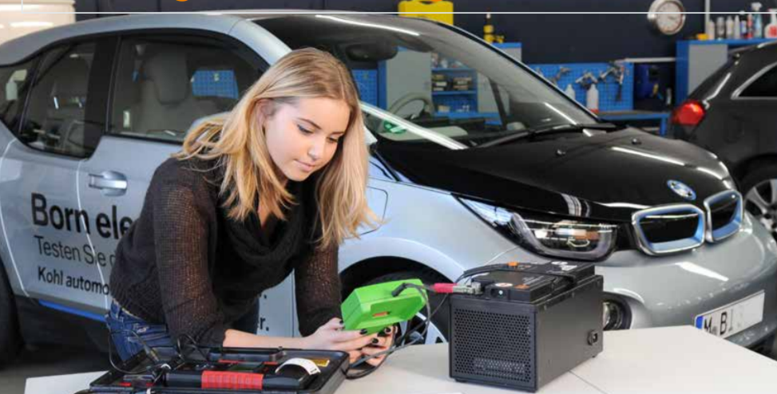
ללא ספק, מכוניות הופכות להיות בטוחות יותר, אמינות יותר, יותר מותאמות לסביבה ונוחות יותר, בעוד עלותן עדיין נשארת סבירה. הן נדרשות גם להפוך נהיגה למהנה ומבדרת, למשל. בעזרת שידורי חדשות, מוזיקה, טלפונים סלולריים ולאחרונה גישה לאינטרנט סלולרי. לפיכך, כלי רכב מודרניים, הן מכוניות והן משאיות, מצוידים בעשרות חיישנים, מתקני בקרה ואקטואטורים. כל הרכיבים הללו צריכים לעבוד יחד ולהחליף כמויות גדולות של נתונים. לדוגמה, מכונית יוקרה מודרנית כוללת: 11,136 רכיבים חשמליים ואלקטרוניים ברשת הקיימת ברכב יש כ2,119 כבלים בודדים באורך כולל של 3,860 מטר. בסך הכל 61 יחידות בקרה מחוברות יחידות בקרה מספקת פונקציות אבחון דרך K line 31 Bus אופטי מטפל בנפח נתונים גדול של מידע ובידור 35 יחידות שליטה של CANBus מחליפות 2500 אותות נתונים ב250 חבילות הודעות תקשורת.
נקודה למחשבה

Slide 15
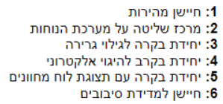
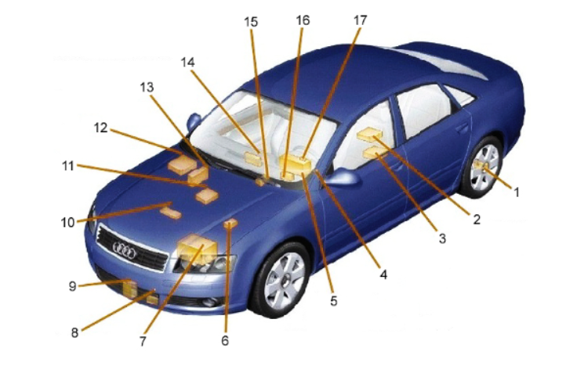
מערכות תקשורת CANBUS ברכב חדיש

Slide 16
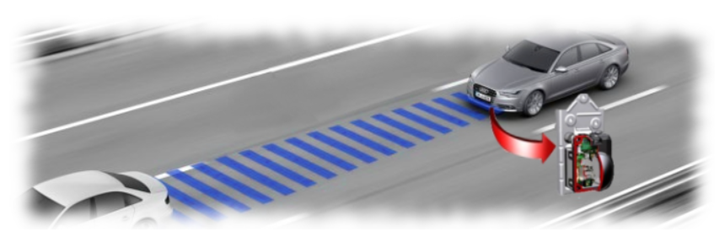
חברת אודי קוראת למערכת בשם בקרת שיוט סתגלנית, שנועדה להקל על נהגים בעבודתם וגם לתרום לשיפור הבטיחות בדרכים. במערכת זו, מציין הנהג את המהירות המרבית והמרחק הרצוי לרכב שמלפניו. באמצעות חיישן מכ"ם (ראה חץ אדום באיור), אשר משדר אות תדר מאופנן ובנוסף קולט את ההחזרים בעזרת מקלט, על מנת שניתן יהיה לפקח על המהירות ועל המרחק לרכב שמלפנים. על מנת לחשב את המרחק, נעשה שימוש בפרש התדר המאופנן כאשר המהירות נקבעת באמצעות אפקט דופלר. (מונח מעולם הפיסיקה)
המערכת לשליטה אוטומטית על המרחק בין כלי רכב על הכביש

Slide 17
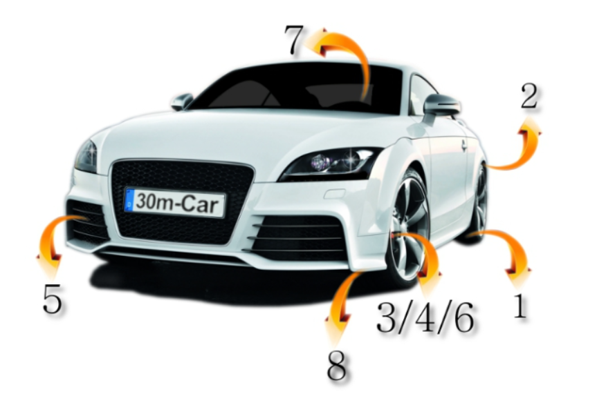
הפחתת מרחק הבלימה את הפוטנציאל של הרשתות ניתן לראות לדוגמא בפרויקט מרחק הבלימה ב30 מטר של קונטיננטל. מטרת הפרויקט היא להקטין את מרחק הבלימה של המכונית המודרנית הקומפקטית ממרחק של 40 מטר ל30 מטר. כדי להשיג זאת, כל רכיבי המנוע והשלדה ממוקמים יחדיו בתוך בלוקי פעולה בודדת אשר מרושתים יחד בתוך בלוקים.
1. צמיגים מאפשר הצמדה גבוהה יותר של הצמיגים בכביש. | 5. זיהוי סיכונים: מכ"ם אינפרה אדום חיישנים, ACC
2. הנמכה דינמית הנמכת מרכז הכובד ומזעור הסיבסוב | 6. בלמים אלקטרומכניים: הצטברות לחץ מהירה יותר בבלמים, שיפור הבקרה בלולאה סגורה, יכולת שליטה מרחוק.
3. מערכת למניעת נעילת גלגלים שימוש במקדמי הדבקה גבוהים | 7. היגוי: היגוי סופרפוזיציה: זווית ההגה וחיבורי ההיגוי ניתנים לכיול בנפרד זה מזה. התאמה דינמית של מערכת ההיגוי למצב הנהיגה הנוכחי.
4. בלמים | 8. חיישן כוח אינטגרלי פנימי בדופן הצמיג (SWD): מדידה של הדפורמציה בצמיגים עקב כוחות אורכיים ורוחביים. מספקת מידע שימושי לABS ומערכות בקרת היציבות על המצב הנוכחי של היצמדות.

Slide 18
בעוד שעד עכשיו דברנו רק על מערכות שנמצאות בתוך הרכב, ניתן גם להרחיב זאת לגבולות של הפרדיגמה ברשת ולכלול גם את כל טווח האירועים של התעבורה (מחוץ לרכב). זה כולל שחקנים רבים כמו הנהג של עצמו, משתמשים אחרים בכביש וכלי רכב, כמו גם מערכות עבור הכוונת התנועה והשליטה. רשת אינטליגנטית של כל הפריטים הללו יכולה למלא מגוון צרכים חברתיים כגון מזעור תאונות, פליטת רעילים וצריכת דלק.
רשתות שמחוץ לרכב
המערכת יכולה לבצע לבד את הדברים הבאים:
להתריע על תאונה, להתריע על תקלה ברכב, להזמין רכב חילוץ, להתריע על מחסור בדלק ולהזמין חילוץ, להזהיר רכבים אחרים על תאונה בכביש ועוד.

Slide 19
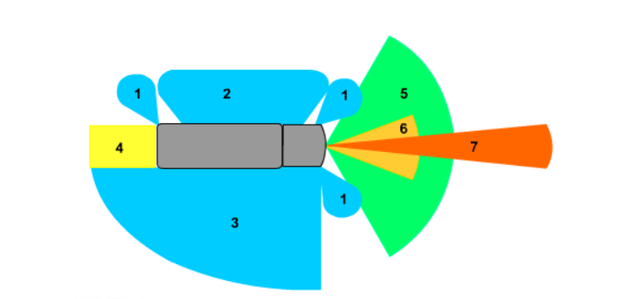
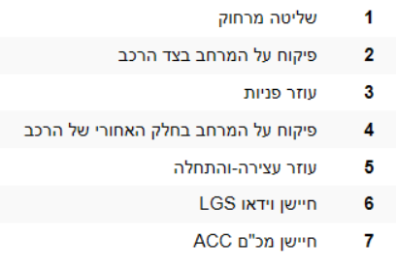
כל המערכות עוזרות לנהג לנסוע בבטחה, ו"לראות" את הסביבה שלו בצורה טובה יותר, יש מספר של חיישנים שכל אחד אחראי על אזור מסויים.
מערכות סיוע לנהגים

Slide 20
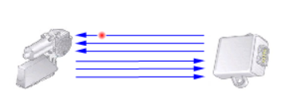
מדוע לא להעביר חוט מכל הרכיבים ישירות למחשב? התשובה היא, שרכב מנועי מודרני, מספר הרכיבים החשמליים והאלקטרוניים המחוברים ביניהם עבר את הגבול שאיתו החיווט הרגיל יכול להתמודד. עם כבלים הרגילים (כמו בתמונה) עבור כל סוג וכיוון של חילופי מידע ישנו צורך בהתקנה של כבל נפרד. ולא יהיה אפשרי להכניס את כל החוטים הללו לרכב
מגבלות הכבלים הקונבנציונליים

Slide 21
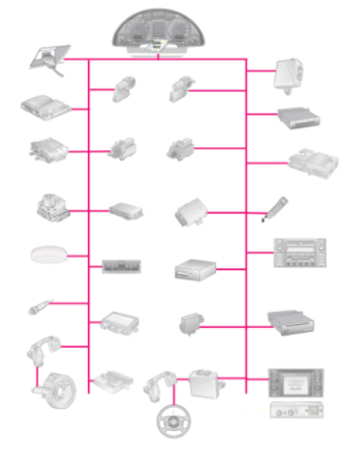
הפתרון לבעיה היא להשתמש ברשת רבת עוצמה וזולה המתאימה לכלי רכב. הרשת היא חייבת להבטיח מהירות ואמינות בחילופי הנתונים, גם על פני מרחקים ארוכים ובנוכחותם של הפרעות אלקטרומגנטיות. ברשת כזו, למשל CAN, כל המערכות המחוברות צריכות להיות מסוגלות לשתף מידע על ידי שורה לוגית אחת.
הפתרון

Slide 22
היתרונות הבאים נוצרים בשימושים בכלי רכב: הכבלים עבור כל ציוד הבקרה המחוברים מצויים בbus אחד (בדרך כלל כבל twisted-pair). מספר הכבלים הנדרשים מצטמצם מאוד. גם אם יחידות הבקרה צריכות להיות מרושתות במידה רבה, אין צורך בחיווט נוסף. הרישות מאפשר יישום של פונקציות בקרה מורכבות שלא היו כלכליות לביצוע באמצעות הכבלים הרגילים. מידע יכול להיות מועבר דיגיטלית, כלומר בצורת בינארי, דרך הbus. מודולי בקרה רבים משתמשים במיקרו-מעבדים המקבלים משתני קלט דיגיטליים. חילופי נתונים דיגיטליים ישירים חוסכים את הצורך בממיר אנלוגי לממירים דיגיטליים. דבר המבטל טעויות שעלולות להתרחש במהלך ההמרה של אותות דיגיטליים לאותות אנלוגיים. שיטות השידור הדיגיטלית מאפשרת לזהות ולתקן שגיאות בשידור. נתונים שגויים מושלכים באופן אוטומטי. ניתן להוסיף בקלות ציוד נוסף לbus. אם למשל ישנו צורך לשלב בשלב מאוחר יותר את מודול הגרירה, בדרך כלל רק יחידת שליטה אחת צריכה להתווסף ולהירשם ברשת הרכב. דבר זה גם מבטל את הצורך לשליחת אותות להפעלתם של האורות האחוריים ברכב.
יתרונות של מערכות bus

Slide 23
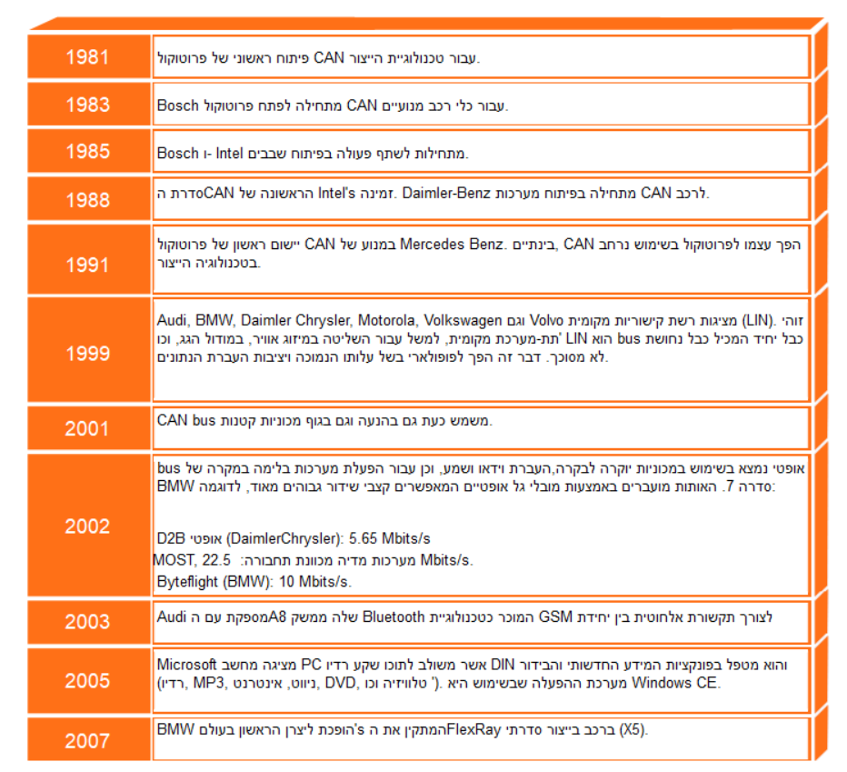
ההיסטוריה של התפתחות
התקשורת בתחום התחבורה

Slide 24
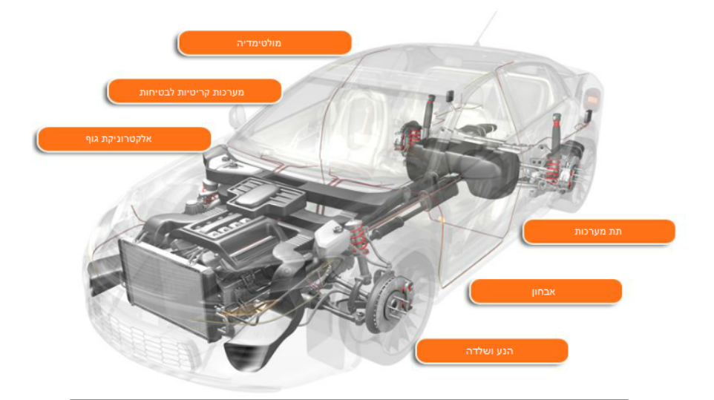
יתרונות של מערכות bus
בתחום טכנולוגיות תקשורת, רכב יכול להיות מחולק למספר קטעים, כל קטע מוקדש למשימות מיוחדות לשם דרישה בודדות אחת ברשת. מסיבה זו, הרכב מורכב ממספר רשתות במקום רק מרשת אחת המחברת את כל יחידות הבקרה יחדיו. מגוון מערכות bus זמינות למטרה זו, בהתאם לקצבי השידור והאמינות הנדרשים וכן לעלויות המותרות:

Slide 25
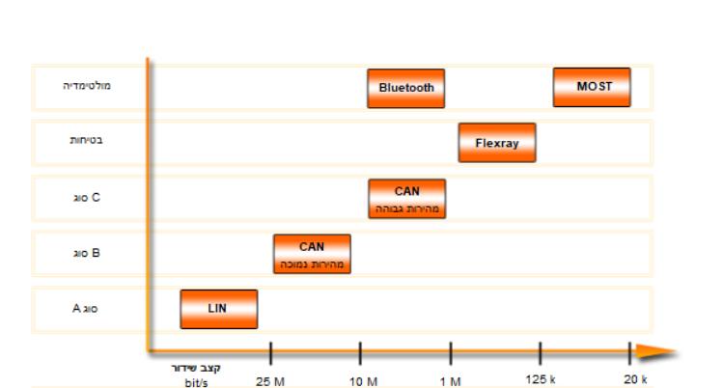
אגודת מהנדסי הרכב SAE חילקו לאחרונה את תחום הרכב ל בתחום טכנולוגיות תקשורת, רכב יכול להיות מחולק למספר קטעים, כל קטע מוקדש למשימות מיוחדות לשם דרישה בודדות אחת ברשת. מסיבה זו, הרכב מורכב ממספר רשתות במקום רק מרשת אחת המחברת את כל יחידות הבקרה יחדיו. מגוון מערכות bus זימנות למטרה זו, בהתאם לקצבי השידור והאמינות הנדרשים וכן לעלויות המותרות
סוגי מערכות תקשורת שונות ברכבים חדשיים

Slide 26
מערכת LINBUS

Slide 27
מערכת CANBUS מהירות נמוכה

Slide 28
מערכת CANBUS מהירות גבוהה

Slide 29
מערכת FLAXRAY

Slide 30
מערכת MOST/Bluetooth

Slide 31
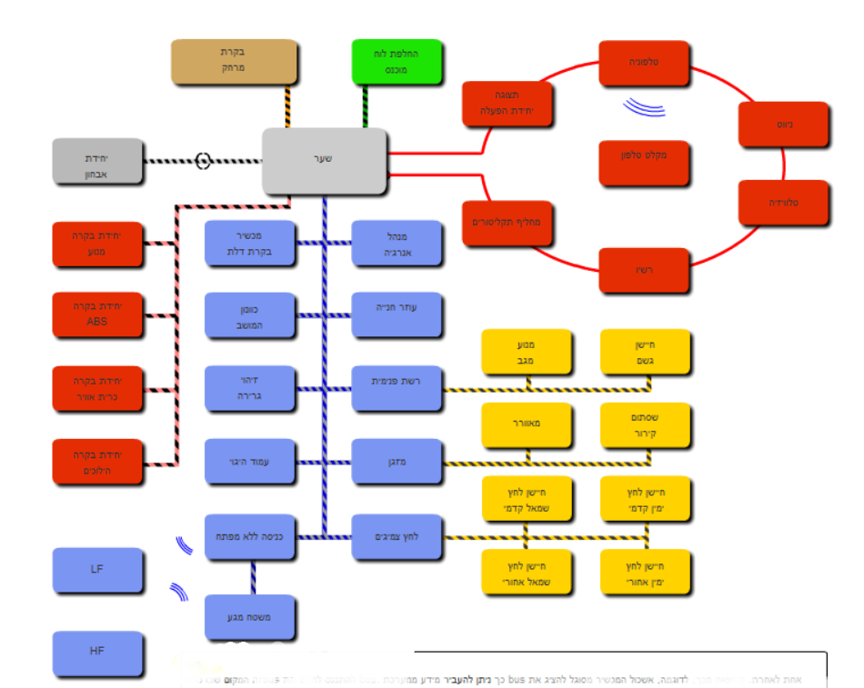
מפת מערכות תקשורת
ברכב חדיש.

Slide 32
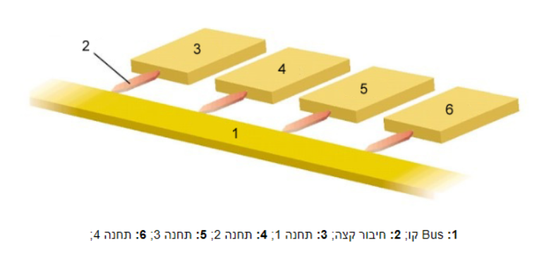
טופולוגיה ליניארית – צורת החיבור של הרכיבים
CAN bus נמצא בשימוש בטכנולוגית האוטומציה למשל, ברשת נרחבת של חלקים מפוזרים במפעל תעשייתי. נעשה כאן שימוש בטופולוגיה ליניארית שבה כל צמתים הCAN מקושרים לקו הראשי באמצעות חיבור קצר בקצה

Slide 33
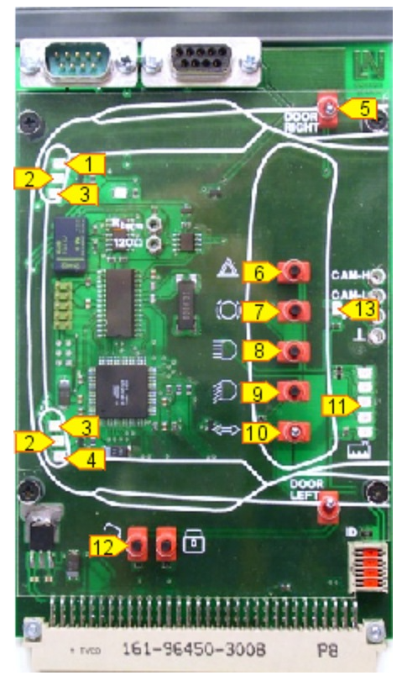
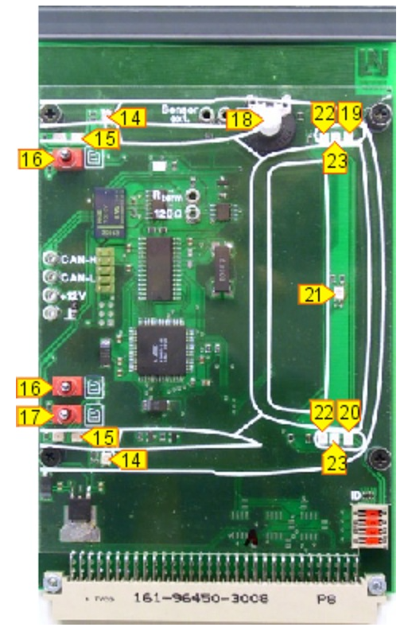
1. 2. 3.

Slide 34
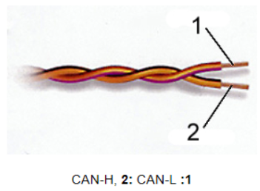
חוטי הBus כל הנתונים מועברים דרך קוי הbus, יש צורך בשני כבלים לשם כך. למרות שקיימים גם חוטי יחיד לBus, הם עושים שימוש באדמה המשותפת של הרכב כמו חוט שני. חוט bus יחיד מסוג זה הוא בעל קצבי שידור נמוכים מאוד. מסיבה זו, חוטים בודדים משמשים בתת-bus עבור יישומי "אי" ברמת היררכיה נמוכה יותר (למשל מיזוג אוויר). LIN bus משמש לעתים קרובות כbus חוט יחיד. יצרנים מסוימים (למשל אופל), משתמשים בbus מסוג CAN יחיד ,לעומת זאת. אנחנו לא נתייחס לbus חד-כיווני בפירוט רב. זה הרבה יותר נפוץ להשתמש בbus דו חוטי עם שני חוטים כרוכים יחדיו. זה עושה את הbus פחות רגיש להפרעות חשמליות.
סיבוב החוטים יחדיו מפחית את הרגישות להפרעות חשמליות מבחוץ.
החוטים נקראים CAN-H (גבוה) ו- CAN-L (נמוך). מציינים את רמות המתח על קווי הbus, אין לטעות בין ה"גבוה" ו "נמוך" עבור CAN במהירות גבוהה ו-CAN במהירות נמוכה. למרבה הצער אין סטנדרט צבעים אלה זה משתנה בין יצרן ליצרן. כאשר הbus אינו פעיל, שתי הקווים שלו נמצאים ברמות מתח שונות.

Slide 35
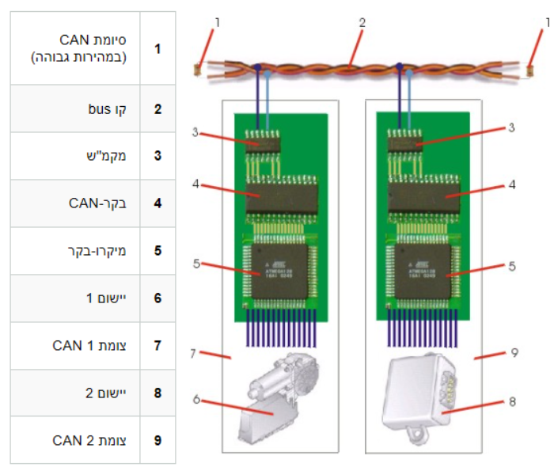
שני סיומות (נדרש עבור CAN במהירות גבוהה) כל קצה של CAN bus במהירות גבוהה חייב להסתיים עם נגד 120 אוהם. הנגדים מבטיחים אותות "נקיים" במיוחד בקצבי שידור גבוהים. בכלי רכב מנועים, נגדים אלה יכולים להיות משולבים גם ביחידות הבקרה הפרטניות. CAN bus במהירות נמוכה לא צריך בעל סיומת כזו. לפחות שתי צומתי CAN כל צומת מכילה לפחות את הרכיבים הבאים: מקלט משדר (מקמ"ש) המקמ"ש מחובר ישירות לקווי הbus והוא אחראי על כל התקשורת. לדוגמה, הוא מגביר אותות קלט ופלט ומגן על הרכיבים המחוברים ממתח עודף. בקר CAN בקר CAN מבטיח כי חוקי התקשורת עבור הBus מתקיימים. הוא שולט בגישה לbus, מזהה שגיאות ומסנן אותות נכנסים. מיקרו-בקר המיקרו-בקר מבצע אומדן להודעות שהתקבלו מבקר הCAN. הוא שולט ביישומים על ידי סקירת החיישנים בהתאמה והפעלת אמצי פלט המתאימים. יישום מסוג זה כולל בדרך כלל יחידת בקרה אחת (למשל עבור מיזוג אוויר) המחוברת לחיישנים ולאמצעי הפלט.

Slide 36
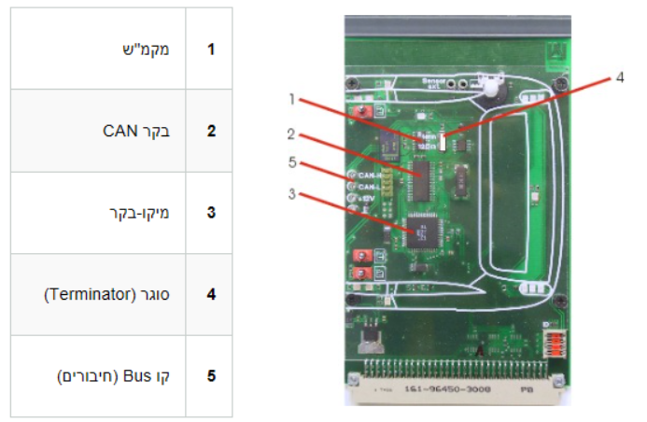
רכיבים אמיתיים על כרטיסי UniTrain כיוון שבמערכת הUnitrain יש CAN bus אמיתי, כל רכיביו משוכפלים על הכרטסים:

Slide 37
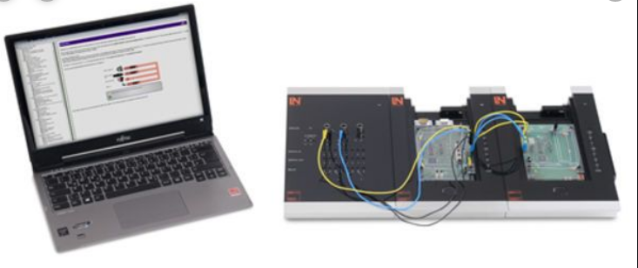
CAN מהירות-נמוכה לוגיקה שלילית
בניסוי האחרון, מדדנו את רמות המתח הישיר בשני קווי הbus. רמות אלה תואמות את "1", המצב השורר כאשר אין הודעות מועברות בbus. כל הודעה מורכבת מרצף של "0" (אפסים). הודעת CAN תמיד מתחילה עם "0" כדי שהיחידות המחוברות ומקושרות יכירו את תחילת השידור. "0" זה נשלח על ידי יחידת בקרה אחת, בעוד כל השאר נשארים ב "1". למרות רמות שונות שקיימות כעת על קווי הbus ,ל-"0" תמיד יש עדיפות,
כיוון של-"0" יש קדימות על "1" כאן, "0" נקרא דומיננטי ו "1" נקרא רצסיבי. התנהגות זו נקראת "לוגיקה שלילית".
כיוון שלעיתים קרובות כאשר מדברים על "0" או "1" זה מוביל לאי הבנה, ההתייחסות נעשת בדרך כלל נעשה על פי ביטים "דומיננטיים" ו "רצסיביים" כאשר מדובר בCAN bus.
ביטים בודדים מיוצגים באמצעות שתי רמות מתח על כל קו של CAN bus שני-חוטים.
מצב ביט "0": דומיננטי מצב ביט "1": רצסיבי

Slide 38
קצב העברת הביטים
קצב העברת הביטים לאורך הbus מוגבל ותלוי באיכות ובאורך קווי הbus המחוברים וכן במפרט של המקמ"שים המחוברים.
קצב שידור הוא מאפיין חיוני של כל CAN bus.הוא מציין כמה ביטים הוא יכול להעביר בכל שנייה, הקצב מוגדר כ"ביטים לשנייה".
הזמן שנדרש כדי להעביר ביט אחד נקרא משך ביט. זוהי תקופה קצרה מאוד של זמן הנמדדת לעתים קרובות μs (מיקרו שניות). מיקרו-שנייה אחת היא מיליונית השנייה.
אם משך הביט ידוע, קצב ההעברה ניתן על ידי הנוסחה הבאה:
הניסוי הבא נועד לקבוע את משך הביט וקצב השידור של CAN bus.

Slide 39
עיבוד נתונים מתבצע באופן דיגיטלי. מאז שמערכות הbus הן גם יחידות עיבוד נתונים, הCAN bus יכול לקבל רק שתי מצבים:
כל מצב בודד נקרא ביט (bit). הודעה מורכבת מכמה ביטים, המועברים בזה אחר זה תוך זמן קצר (לדוגמה, 1001001101). זה רצף ביט המתקבל ומעובד על ידי כל צמתי הbus. רצף של ארבעה בתים נקרא טטראד ( tetrade) (המכונה גם חצי בייט או נגיסה (nibble)). רצף של שמונה סיביות נקרא בייט (byte). מונחים אלה משמשים גם במחשוב (לדוגמה, קילובייט, מגה-בייט).

Slide 40
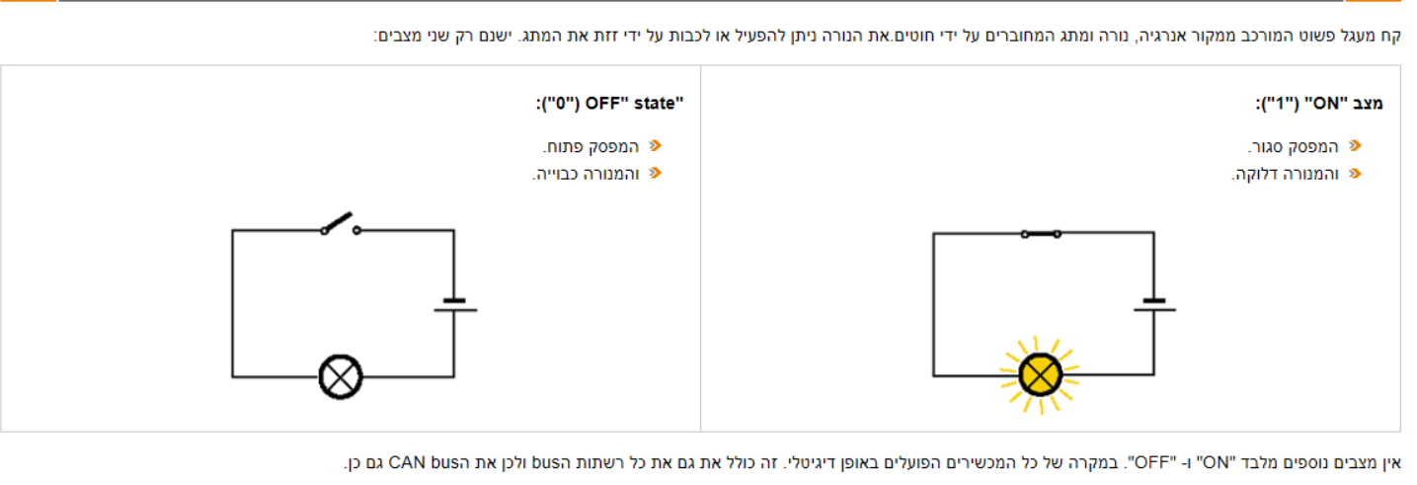
דוגמה לעקרון הדיגיטלי: מעגל חשמלי

Slide 41
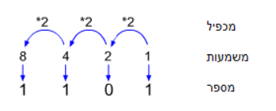
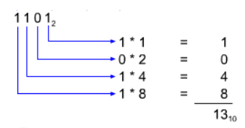
מספרים בינאריים
משמעות המערכת העשרונית היא 1, 10, 100, 1000 וכו'. המספר 10 משמש כאן כמכפיל והוא מכונה "בסיס" של המערכת.
בסיס של מערכת בינארית הוא "2", כלומר הכפלה של הערך ב2 כדי להגיע למשמעות הבאה. יתר על כן, המערכת הבינארית מזהה רק שתי ספרות: "1" ו - "0".
את הסכמה המוכרת מהמרת מספרים עשרוניים ניתן גם להחיל על מספרים בינאריים. לשם הבחנה ברורה בין מערכות המספרים השונות, בסיס המופיע מספר לעתים קרובות מתחת לשורה בהקטנה:

Slide 42
מספרים קסדצימלי
ערך | עשרוני | הקסדצימלי | בינארי
1 | 00 | 00 | 0000
2 | 01 | 01 | 0001
3 | 02 | 02 | 0010
4 | 03 | 03 | 0011
5 | 04 | 04 | 0100
6 | 05 | 05 | 0101
7 | 06 | 06 | 0110
8 | 07 | 07 | 0111
9 | 08 | 08 | 1000
10 | 09 | 09 | 1001
11 | 10 | 0A | 1010
12 | 11 | 0B | 1011
13 | 12 | 0C | 1100
14 | 13 | 0D | 1101
15 | 14 | 0E | 1110
16 | 15 | 0F | 1111
בעיבוד נתונים, לעתים קרובות מספרים מיוצגים בצורת הקסדצימלי. המערכת ההקסדצימלית משתמשת ב16 כבסיס, כלומר, היא מבדילה בין 16 ספרות שונות.
מכיוון שאנו מכירים רק עשר ספרות (0 עד 9), הספרות הנותרות מיוצגות באותיות האלפבית ("A" ל- "F"). הדבר מאפשר להצביע על 16 ערכים שונים באמצעות ספרה אחת.
הטבלה הבאה מציגה ערכים אלה בצורת עשרוני, בינארי והקסדצימלי:

Slide 43
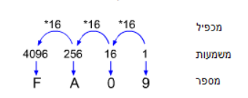
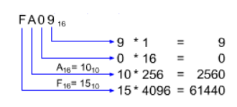
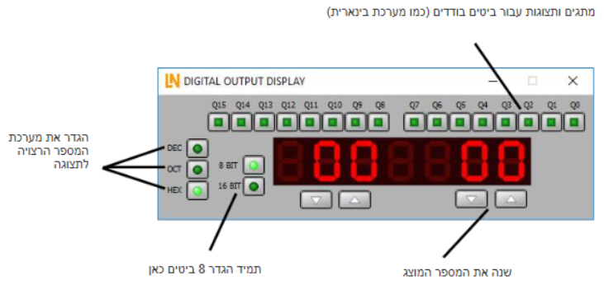
המרת מספרים הקסדצימליים
כאמור, המערכת המספר הקסדצימלית משתמשת במספר "16" כבסיס. לפיכך, המשמעות היא גדולה יותר מאשר במקרה של מספרים עשרוניים:
מכיוון שההמרה הידנית דורשת זמן ומאמץ, תוכנה זו מכילה פונקציה המקלה על התהליך:

Slide 44
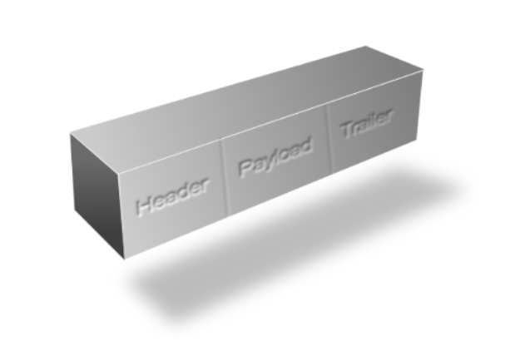
סוגי מסגרות הודעה
ארבעה סוגים שונים של מסגרות הודעה קיימות לשליחת מידע:
מסגרת נתונים מעבירה תוכן מצומת אחת לשנייה. קיימים שני פורמטים שונים:
פורמט סטנדרטי
פורמט מורחב
מסגרת מרוחקת נשלחת מהצומת כדי לבקש פריטים מסוימים של נתונים. לדוגמה, בקר ESP יכול לבקש את המהירות הנוכחית של הרכב. התגובה נשלחת במסגרת נתונים.
אם אחד מהצמתים המחוברים מזהה שגיאת שידור, הוא משדר מיד מסגרת שגיאה.
כאשר הbus עמוס יתר על המידה, נשלחת מסגרת עומס יתר על מנת להבטיח שכל הצמתים יעצרו לרגע את השידור לפני שליחת ההודעה.
בדפים הבאים, נלמד באופן מפורט יותר על מסגרת נתונים בפורמט סטנדרטי. באופן עקרוני, מסגרת מורכבת משלושה חלקים. הכותרת מעבירה מידע-על, למשל את העדיפות ואת הזהות של היעד. המטען מורכב מהנתונים בפועל. קדימון נוסף על מנת להבטיח כי המסגרת הועברה כראוי ותקינה.

Slide 45
בוררות
(Arbitration) היא שיטה שנכנסת לפעולה כאשר שתי צמתי CAN או יותר מנסים לשלוח הודעה בו זמנית.
זהו מקום נוסף שבו המזהה (ID) חשוב. הכלל הוא כי לערכי מזהה קטנים יש עדיפות גבוהה יותר. הודעה עם ID של "0" יש את העדיפות הגבוהה ביותר, ולאחר מכן מזהה "1", ולאחר מכן מזהה "2" וכו'. ערכים אלה מיוצגים כמספרים בינאריים.
כיצד פועלת הבוררות? כל תחנה סורק את הbus ביט אחרי ביט, גם בזמן שהתחנה משדרת הודעה. היא משווה את הערך המועבר ("0" או "1") עם הערך הנוכחי בbus. אם שני הערכים אינם תואמים, תחנה אחרת שולחת הודעה בעדיפות גבוהה יותר באותו זמן. השידור נקטע וחוזר בשלב מאוחר יותר.
ערך "0" יש עדיפות על "1", כלומר אפסים מחלפים את האחדים:
" 0 "הוא אמר להיות דומיננטי
" 1 "הוא אמר להיות רצסיבי.
ההדמיה הבאה מדגימה את תהליך הבוררות:

Slide 46
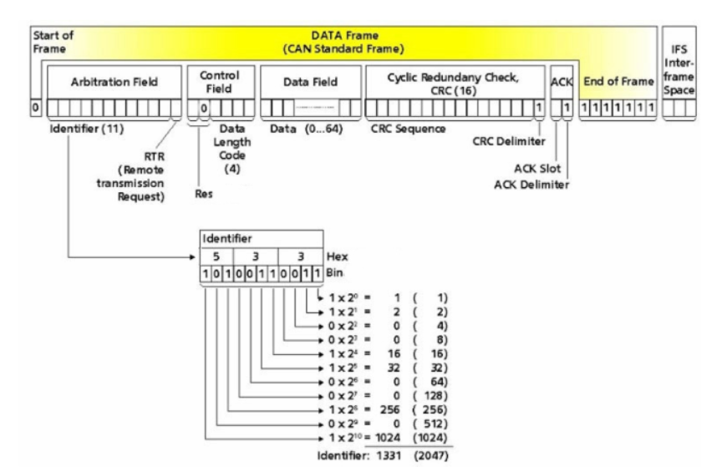
מסגרות נתונים
כבר למדנו על המזהה אבל זה רק קטע אחד של ההודעה כולה. קטע אחד של הודעה נקרא שדה. שבעה שדות מהווים מסגרת הודעה אחת. בהתאם לפורמט הנתונים בשימוש (רגיל או מורחב), מסגרת נתונים יכולה להיות באורך של עד 109 או 122 ביטים.
CAN bus מנצל את טכניקת שיטת הדגל (Bit stuffing). אם צומת CAN שולחת חמישה ביטים זהים ברצף, ביט משלים מוכנס. "הדגל" משמש כדי לסנכרן את מנויי הBus . אורך המסגרת עולה על פי מספר ביטים הדגל שנוספו.

Slide 47
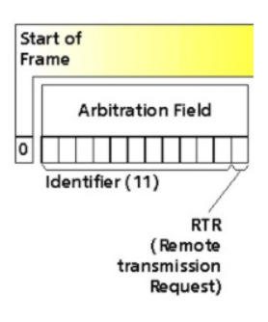
תחילת המסגרת ושדה המעמד
תחילת השדה מכילה ביט אחד דומיננטי. זה מסמן את תחילתו של שידור עבור כל הצמתים. זה גם עוזר לסנכרן את כל מנויי הbus.
שדה המעמד (שדה הבוררות) מורכב מביט מזהה וביט בקרה. ביט הבקרה, מיועד לRTR (בקשת שידור מרחוק-Remote Transmission Request), מציין האם השידור כולל מסגרת שילטה מרחוק או מסגרת נתונים.

Slide 48
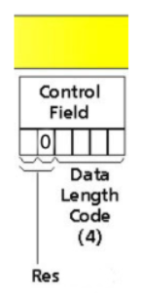
שדה הבקרה מורכב משש ביטים בסך הכל.
הביט הראשון מציין אם ההודעה נמצאת בתבנית סטנדרטית או מורחבת. זה נקרא ביט IDE (ביט סיומת מזהה - identifier extension bit). אם רמת הביט היא דומיננטית, הפורמט הוא סטנדרטי, אם הוא רצסיבית, הפורמט מורחב.
החלק השני נקרא r0 והוא שמור לפונקציונליות נוספת. אשר כרגע לא בשימוש. המוסכמה היא כי ביט זה תמיד צריך להיות דומיננטי.
ארבעת הביטים הבאים הם DLC (קוד אורך הנתונים-data length code). המציין כמה בייטים (1 בייטים= 8 ביטים) כלולים בהודעה (אורך הנתונים). ערך 0 (בקוד בינארי) פירושו שאין בייטים של נתונים. ערך של 8 מתאים ל -8 בייטים של נתונים.

Slide 49
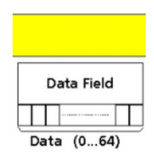
שדה הנתונים מכיל את תוכן ההודעה. זה יכול להיות אורך של כל דבר בין 0 ל 8 בייטים (0 עד 64 סיביות). אורכו של הבייטים מסומן על ידי שדה DLC.

Slide 50
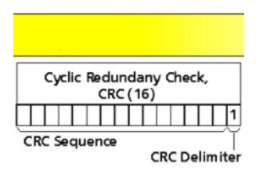
שדה בדיקת השגיאות מכיל מידע המאפשר למקלט לבדוק האם ההודעה נפגעה עקב הפרעה במהלך השידור.
זה גם נקרא שדה CRC (בדיקת יתירות מחזורית - cyclic redundancy check) . הוא מורכב מ 16 ביטים, ה15 הראשונים מייצגים את רצף הCRC בפועל. הביט ה -16 הוא תוחם הCRC ומסמנת את סוף הCRC. הוא תמיד רצסיבי.

Slide 51
כתובת
מגוון של הודעות מעברות על קווי הCAN bus. לא כולן רלוונטיים עבור כל הצמתים. לדוגמה, כמות הדלק במיכל של הדלק היא בעלת חשיבות נמוכה עבור המנועים והחלונות החשמליים. לכן, כל חבילה צריכה להכיל כתובת יעד. "כתובת יעד" זאתי ניתן לבטא בדרכים שונות.
תוכן מבוסס כתובת יעד בשימוש בCAN bus. פירוש הדבר, שמזהה נוסף לכל תחילת הודעה. מזהה זה מתקבל בתחילה על ידי כל הצמתים וכל צומת מקבל החלטה על בסיס המזהה אם הודעה רלוונטית לצומת זה או אם ניתן להתעלם ממנה.
המזהה חשוב גם לתהליך אחר המתואר בסעיף שכותרתו בוררות.

Slide 52
מזהה
בתבנית סטנדרטית, מזהה הוא באורך 11 ביטים. זה מאפשר ל211 (= 2048) לסוגים שונים של הודעות להיות בתהליך העיבוד בו זמנית עבור יישומים מסוימים, אם כי, גם זה לא מספיק. זו הסיבה כי פורמט נתונים מורחב כבר הוצג, הוא מכיל מזהה באורך של 29 ביטים המאפשר 229 (= 536870912) הודעות שונות. הפורמט הסטנדרטי ידוע בשם CAN 2.0 A והפורמט המורחב ב- CAN 2.0 B.
היתרון של תוכן המבוסס כתובת יעד הוא בכך שההודעה ניתנת לקבלה ופרוש על ידי כל מספר שהוא של צמתי CAN. במקרה זה, אחת מדברת למספר יעדים.

Slide 53
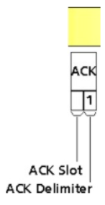
השדה אישור (ACK - acknowledge field) מורכב רק משני ביטים.
אם השידור היה מוצלח עד לנקודה זו, צומת השידור מצפה מהמקלט להכיר בכך. אם אישור לא יתקבל, המשדר שולח הודעת שגיאה בbus. האישור מורכבת מביט דומיננטי אחד ב-ACK slot ואחריו ACK delimiter המציין את סוף האישור והוא תמיד רצסיבי.
זה מבטיח כי ל-slot האישור יש ביטים רציסיבים לפני ואחרי זה (CRC delimiter ו- ACK delimiter) אם השידור היה מוצלח.

Slide 54
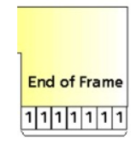
כל הודעה מסתיימת עם רצף של שבעה ביטים רצסיבי הנקראים סוף המסגרת או EOF. יחד עם ACK delimiter יש 8 ביטים רציסיבים ברצף בסוף המסגרת. אם ביט דומיננטי מופיע במהלך רצף זה, אירעה שגיאה.

Slide 55
אבחון עצמי במערכות bus
ליקויים המתרחשים במערכת הbus עצמה צריכים להיות מזוהים ומוצגים. זה יכול להיעשות גם ברכב (על הלוח) או באמצעות מכשיר אבחון חיצוני המחובר לרכב.
עיצובים לתצוגה של תקלות ושגיאות הם ספציפיים לכל יצרן. יש עם זאת, תקן OBD (ב-מועצת אבחון) שמבדיל בין התקלות "הקטנות" ו "הגדולות". הבחנה זו משתקפת לעתים קרובות בתצוגת LED בת שני צבעים או בטקסטים אזהרה המופיעים לנהג. עם זאת, אורות התקלות על כרטיסי ה UniTrain-I והניסוי לא מאפשרים כל הבחנה כזו.
מכיוון שפלט הטקסטים המוצגים על ידי התקני אבחון חיצוניים נבדלים גם מיצרן ליצרן, תיאורים כלליים או הוראות הפעלה אינם יכולים לחול גם כאן.
הטבלה הבאה מספקת שתי הודעות תקלה אופייניות בציוד אבחון חיצוני, ביחד עם הגורמים האפשריים לתקלות:

Slide 56
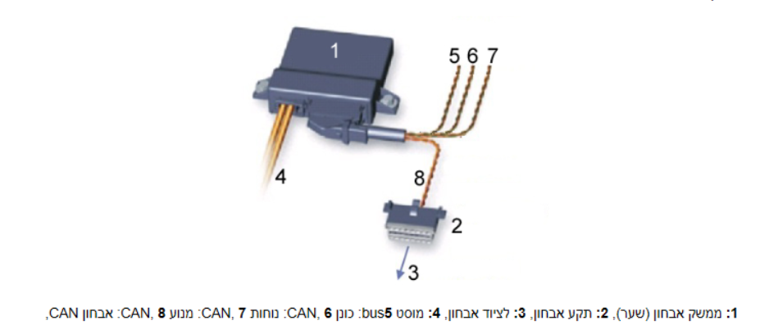
אבחון הbus (אבחון CAN)
עבור החלפת נתונים בין הבקרים ברכב לבין התקן אבחון חיצוני, יש לספק ממשק חיבור ברכב. קו K או L ישמשו לעתים קרובות למטרה זו. קווים אלה מאבדים את הרלוונטיות שלהם עכשיו מכיוון שCAN bus נמצא בשימוש יותר ויותר בכלי רכב. אבחון CAN bus עם תקעי אבחון הפך לסטנדרט.
כפי שניתן לראות באיור הבא, קווי הbus לקבוצות תפקידים בודדות, למשל. כונן CAN, אינם מחוברים ישירות ליציאות האבחון אלה קודם עוברות בממשק האבחון. ממשק זה מעביר אותות מכל קווי הbus המחוברים, כולל כל הbus האופטי, ומוציא אותם דרך תקעי האבחון.

